Slide 1
Migrazione ed Esilio

Slide 2


Definizioni ed Etimologia
Migrazione
Esilio
Dal latino migrare: passare da un luogo a un altro.
Dal latino exsilium: "saltar fuori" (ex + salire).
Allontanamento forzato dalla patria per motivi politici o religiosi. È una condizione di sradicamento che colpisce l'identità profonda.
Indica lo spostamento di individui per stabilirsi in un nuovo territorio, spinti da necessità economiche, sociali o ambientali.

Slide 3






Le Cause del Fenomeno
Economiche
Politiche
Climatiche
Povertà estrema e mancanza di prospettive lavorative dignitose.
Persecuzioni, regimi totalitari e negazione delle libertà civili.
Cambiamenti ambientali che rendono inabitabili interere regioni.

Slide 4

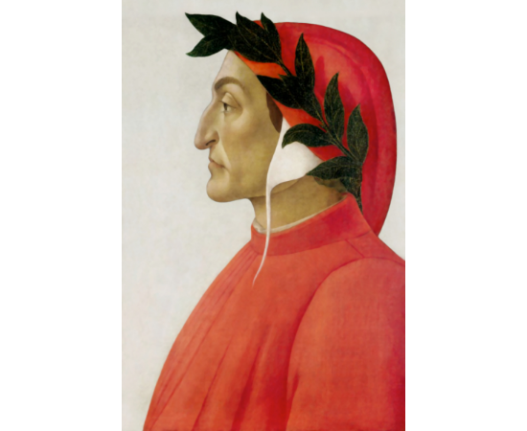
Dante e il Dolore dell'Esilio
Lo Sradicamento
Dante visse l'esilio dal 1302 come una ferita mai rimarginata, trasformando il dolore in poesia universale.
•
Profezia di Cacciaguida: Nel XVII canto del Paradiso, l'avo svela la durezza del futuro.
•
L'Umiliazione: Il "pane altrui" che sa di sale simboleggia la perdita dell'autonomia.
«...e come è duro calle lo scendere e 'l salir per l'altrui scale.»

Slide 5
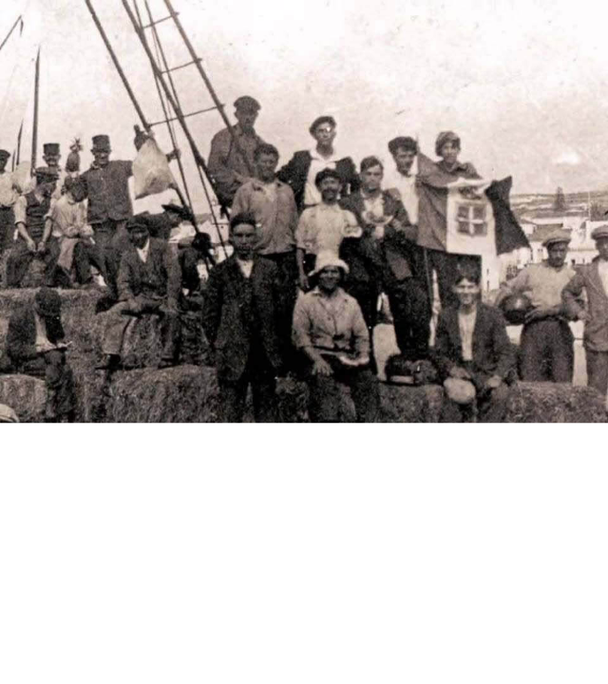
Pascoli: L'Emigrazione
Il Dramma dei Lavoratori
Nel primo Novecento, Pascoli affronta lo sradicamento dei lavoratori italiani costretti a fuggire dalla fame.
In "Italy" (1904), il poeta narra il ritorno degli emigrati e la loro identità sospesa tra due mondi, evidenziata da un linguaggio ibrido.
La "grande proletaria" è l'Italia che cerca riscatto per i suoi figli sparsi nel mondo.

Slide 6


La Costituzione: Articolo 10
Il Diritto d'Asilo
«Lo straniero al quale sia impedito l'effettivo esercizio delle libertà democratiche... ha diritto d'asilo.»
L'asilo in Italia è un diritto soggettivo perfetto: non dipende dal favore dello Stato, ma dalla dignità intrinseca della persona umana.

Slide 7



Le Garanzie dello Straniero
Divieto di Estradizione: L'Art. 10 comma 4 protegge chi commette reati politici nel nome della libertà.
Primato Internazionale: La legge italiana si conforma ai trattati internazionali per la protezione dei rifugiati.
Tutela dei Minori: I minori non accompagnati godono di diritti speciali alla salute e all'istruzione.

Slide 8

Nel mare ci sono i coccodrilli
Enaiatollah Akbari
Il testo di Fabio Geda testimonia il viaggio epico di un bambino afghano hazara verso la salvezza.
•
L'Abbandono: La madre lo lascia in Pakistan per salvarlo dai talebani.
•
Tenacia e Sopravvivenza: Cinque anni di viaggio attraverso Iran, Turchia e Grecia.
•
L'Approdo: L'arrivo a Torino e l'inizio di una nuova vita nella democrazia.

Slide 9
Il Senso del Viaggio
«Un desiderio bisogna sempre averlo davanti agli occhi, come un asino una carota. È nel tentativo di soddisfare i nostri desideri che troviamo la forza di rialzarci.»
— Enaiatollah Akbari

Slide 10

Il Quadro Globale
Il 50% degli esuli sono minori sotto i 18 anni.
70.8 Mln
L'85% dei rifugiati è accolto da paesi in via di sviluppo.
Questi numeri ricordano che l'asilo non è un'emergenza, ma una sfida strutturale della nostra epoca.
Persone in esilio nel mondo

Slide 11
PRESENTAZIONE DI
Matteo Leonardo Filograno

Slide 12




Fonti
https://www.analisidellopera.it/wp-content/uploads/2019/12/Botticelli_Dante_Alighieri.jpg
Source: www.analisidellopera.it
https://www.linguisticotrento.it/giornalino/wp-content/uploads/2022/04/migrazione1.png
Source: www.linguisticotrento.it
https://blogger.googleusercontent.com/img/b/R29vZ2xl/AVvXsEi6bbSCXji8_bwjbF1IZl2lJuzKufhwYPkqCUoZ9q0oy6d6k-XAhiIzIw3gZE-w8fKz14-QOKK_Vetpq7pkE29B9baPntS1XkXuG0fPOHyesTRhz1gsC2Jqw9JuIVZ6YHYive5mwrD6m2x9/s1600/Articolo+10+Copy+%25281%2529.jpg
Source: cittadinanzaecostituzione-bosa.blogspot.com
https://www.ibs.it/images/9788868651305_0_0_536_0_75.jpg
Source: www.ibs.it

